Slide 1
龙虎复盘
经传投研
张明科
课程日期
2025/2/18
执业编号
A1120619100001

Slide 2
盘面节奏

Slide 3
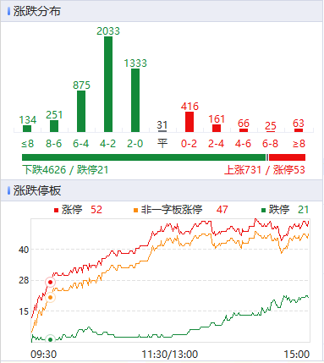
大盘-情绪和仓位的判断
资金量能：两市1.80万亿，缩量1424亿左右，火热的量能，交投机会多；
支撑-压力位：3300-3400；
节奏：无论是金叉后期还是目前的死叉中期，在市场量能火爆，龙虎炒作强势之时，聚焦龙虎炒作多、资金流进大的的方向，才有魄力不畏高，做好短线强势方向。
放量，上冲；量能不变，震荡；量能萎缩，下跌

Slide 4
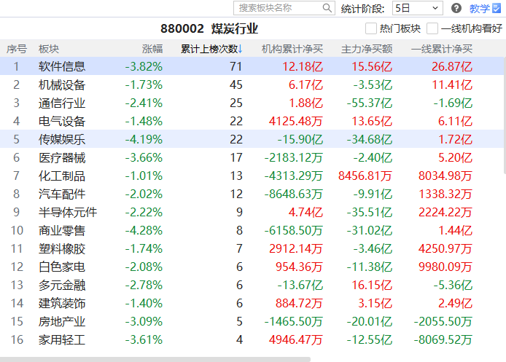
龙虎板块
2月18日
行业：软件信息、机械设备、通信行业、传媒娱乐、电气设备、汽车配件
主题：机器人、DeepSeek、半导体芯片、阿里（腾讯）概念

Slide 5
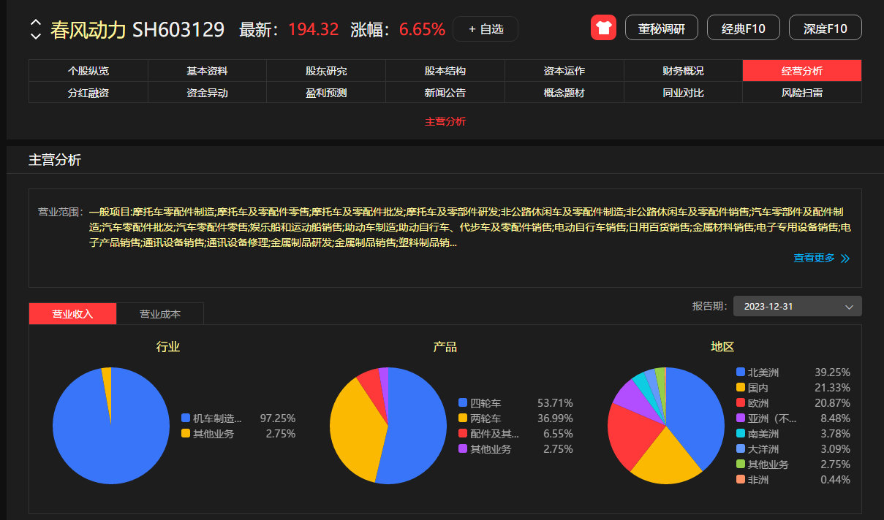
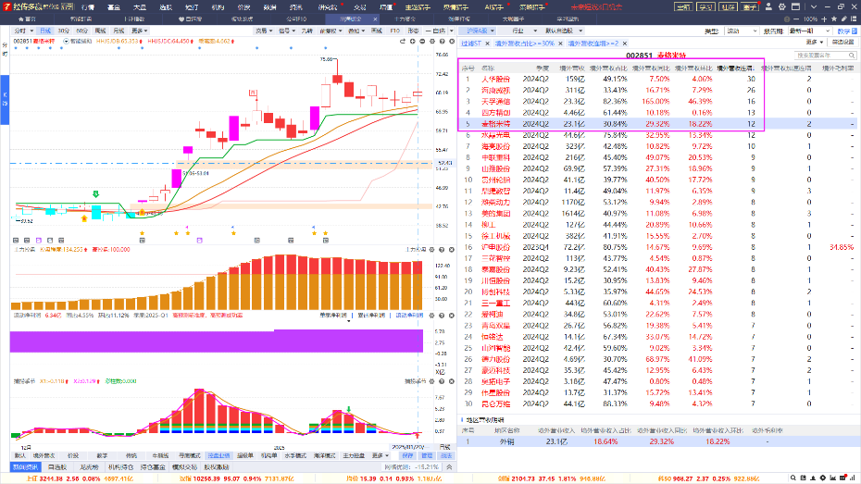
出海获益的方向
一、轻资产：不需要怎样投资，出海即可获得营收增长
类型：传媒娱乐、计算机（软件开发）、通信行业、家用电器、电力设备等服务业和消费品牌
二、重资产：通过海外投资，驱动营收增长和利润提升
类型：机械设备、汽车制造、油气开采（石油石化天然气）

Slide 6
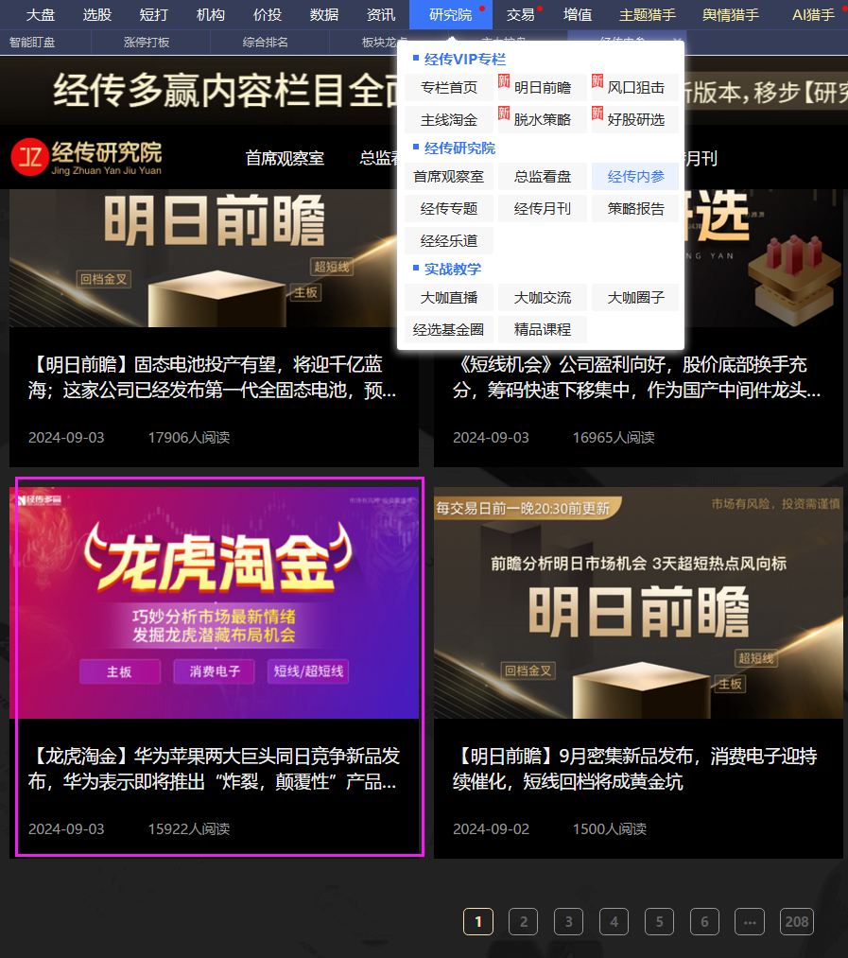
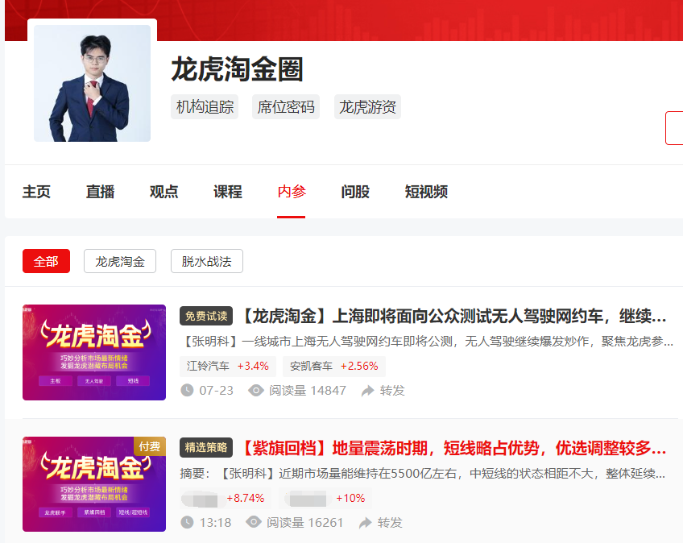
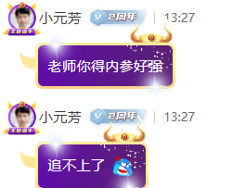
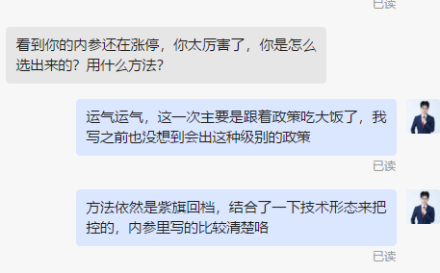
关于龙虎内参
龙虎淘金圈-内参
研究院-经传内参-龙虎淘金
每周二固定更新一篇「龙虎淘金」，短线为主

Slide 7
龙虎选股

Slide 8
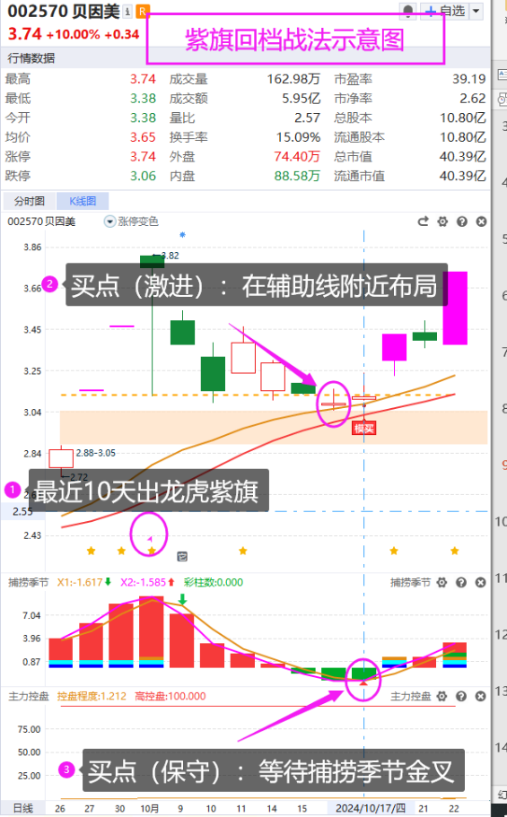
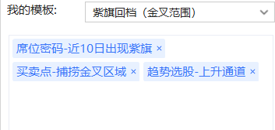
盘中：紫旗回档（金叉）
2月9日
近10日出龙虎紫旗，追求更强的回档爆发（买卖操作：用三板斧）

Slide 9
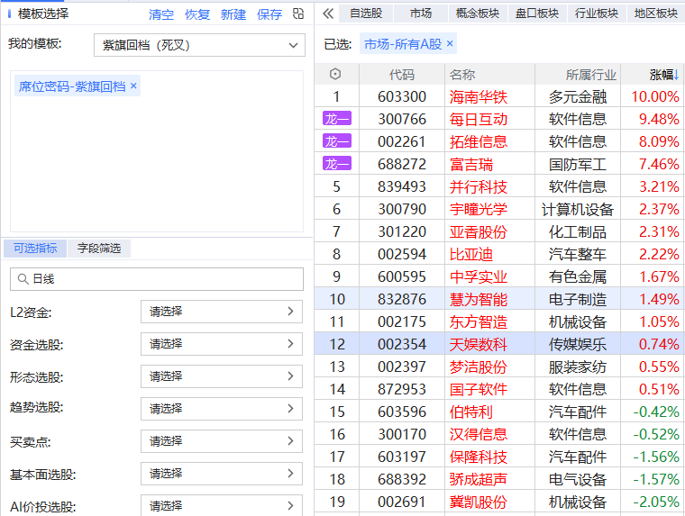
盘后潜力：紫旗回档（死叉）
2月11日
2月18日
盘后选板块+回档潜力股

Slide 10
紫旗突破熊线重现江湖
成交量活跃+龙虎炒作强势，牛股就更少可能回档辅助线

Slide 11
学习提升

Slide 12
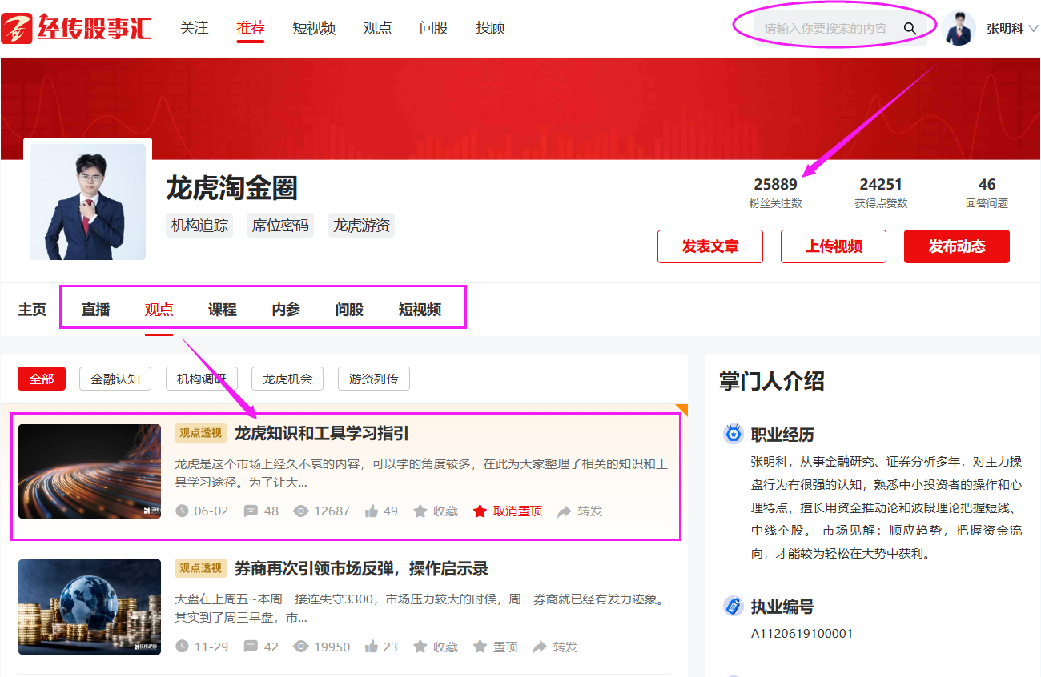
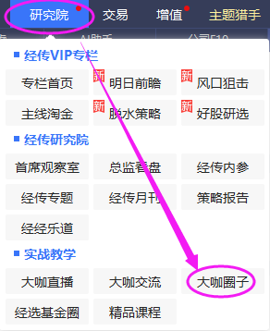
①软件研究院→大咖圈子→搜索 “龙虎淘金圈”，点个关注不迷路
②
「直播」盘中图文直播，交流阵地
「观点」龙虎相关文章（置顶篇有学习指引）
「课程」直播回放、精品课程
「内参」每周二上午更新，选股策略
「问股-短视频」悬赏提问；短视频学习

Slide 13
使用反馈
Notes:
https://a1.n8n8.cn/pc-page/lhtj?open=renewal&pageId=400000980

Slide 14
龙虎知识学习

Slide 15
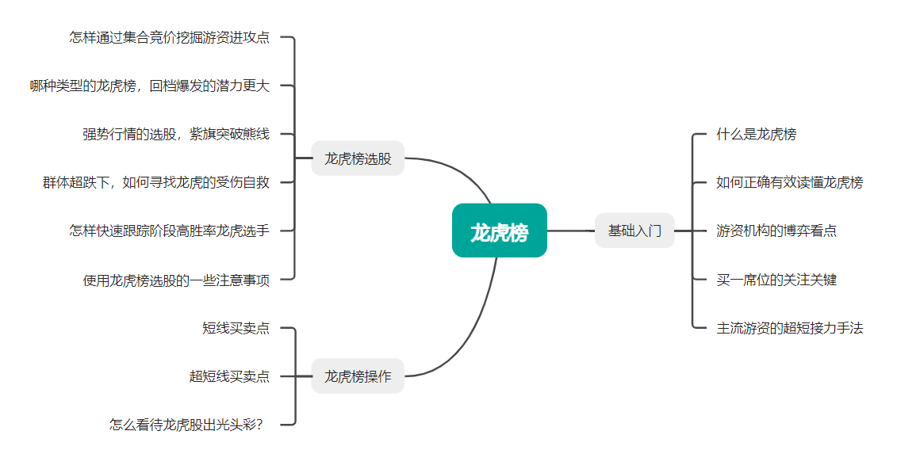
龙虎培训规划
穿插于每一节龙虎复盘

